Slide 1
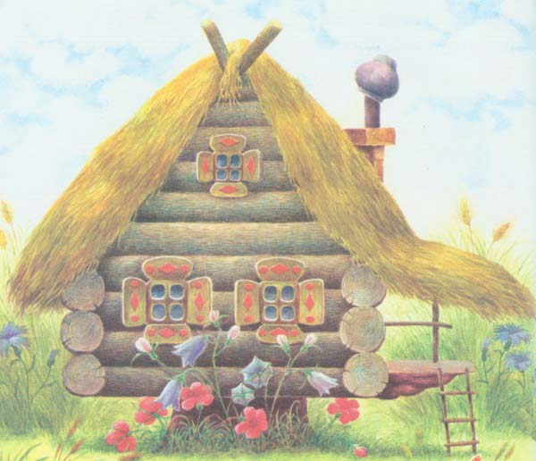
Теремок

Slide 2
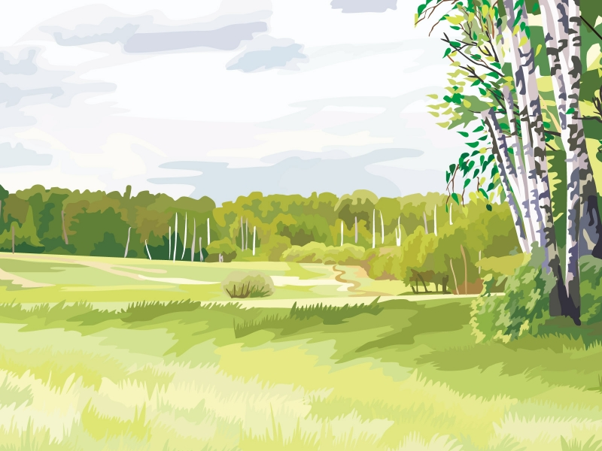
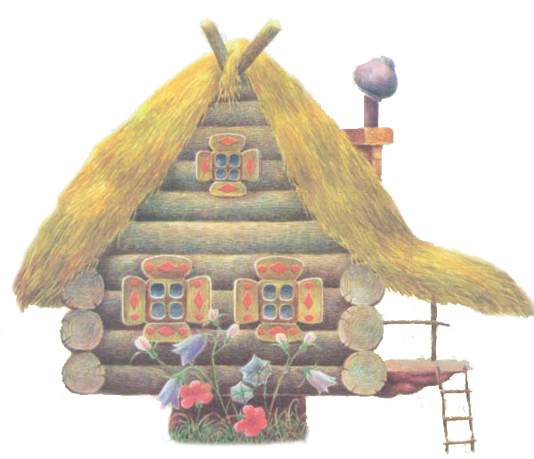
Стоит в поле теремок.
Он не низок, не высок.

Slide 3
Мимо мышка-норушка бежала , увидала теремок и постучала. Кто-кто в теремочке живет, кто, кто в невысоком живет? Никто ей не ответил.И стала мышка в теремке жить.

Slide 4
Прискакала к терему лягушка- квакушка и спрашивает: - Кто в теремочке живёт? Кто в невысоком живёт? -Я, мышка – норушка, а ты кто? – А я лягушка-квакушка. - Иди ко мне жить!

Slide 5
Стали они жить вдвоём. Покажи мышку, как мышка пищит?

Slide 6
Бежит мимо зайчик- побегайчик. Остановился и спрашивает: -Кто в теремочке живёт? – Я, мышка-норушка. – Я, лягушка-квакушка. А ты кто? – А я зайчик- побегайчик. – Иди к нам жить!

Slide 7
Стали они жить втроём. Покажи лягушку,как лягушка квакает?

Slide 8
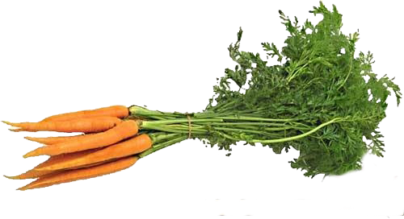
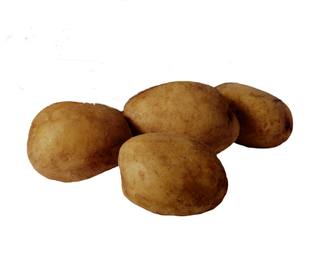
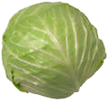
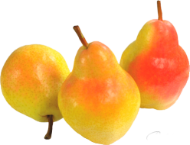
Зайка очень любит морковку, найди и покажи её.

Slide 9
Идёт лисичка- сестричка. Постучала в окошко и спрашивает: -Кто в теремочке живёт? – Я, мышка-норушка. –Я, лягушка-квакушка. –Я, зайчик-побегайчик. А ты кто? –А я лисичка-сестричка. –Иди к нам жить.

Slide 10
Забралась лисичка в теремок. Стали они вчетвером жить. Покажи лисичку?

Slide 11
Прибежал волчок- серый бочок, постучал и спрашивает: - Кто в теремочке живёт? Кто в невысоком живёт? –Я, мышка- норушка. –Я, лягушка- квакушка. Я, зайчик- побегайчик. –Я, лисичка- сестричка. А ты кто? –Я волчок- серый бочок. –Иди к нам жить.

Slide 12
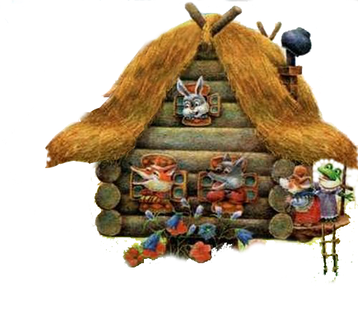
Стали они жить впятером. Весело живут песенки поют.

Slide 13
Идёт мимо медведь косолапый. Увидел теремок, остановился и спрашивает: -Кто в теремочке живёт? Кто в невысоком живёт? –Я, мышка- норушка. –Я, лягушка-квакушка. –Я, лисичка- сестричка. –Я, зайчик- побегайчик. –Я, волчок- серый бочок. А ты кто? –А я медведь косолапый. –Иди к нам жить.

Slide 14
Медведь и полез в теремок. Лез-лез, никак не мог влезть и говорит: -Я лучше на крыше буду жить. Влез на крышу. Теремок и развалился. Еле- еле успели зверюшки выбежать.

Slide 15
КОНЕЦ

